Slide 1


Predicción del precio de venta de vehículos de 2ª mano en función de sus características
Icia Carro Barallobre, Karen Salazar Gutiérrez, Laura Llorente Sanz

Slide 2
Preprocesamiento de los datos (I)
Nombre fichero | Núm coches x Features
Audi.csv | 10668 x 9
Bmw.csv | 10781 x 9
Cclass.csv | 3899 x 7
Merc.csv | 13119 x 9
Ford.csv | 17965 x 9
Focus.csv | 5454 x 7
Hyundi.csv | 4860 x 9
skoda.csv | 6267 x 9
toyota.csv | 6738 x 9
vauxhall.csv | 13632 x 9
vw.csv | 15157 x 9
Brand
Audi
BMW
Mercedes
Ford
Hyundi
Skoda
Toyota
Vauxhall
VW
Dataset
10
17018 x 10
108540
23419 x 10

Slide 3
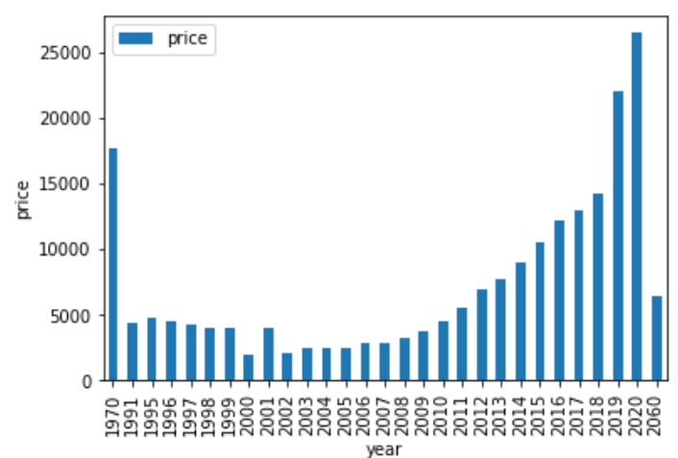
Preprocesamiento de los datos (II)
Valores atípicos

Slide 4
Ingeniería de características I
Variable Derivada: Antigüedad
Model | Year | Price | Transmission | Mileage | fuelType | Tax | Mpg | engineSize | Brand
Old
Drop
10
108540
Dataset

Slide 5
Exploración de la variable objetivo: Price
count | 108540
mean | 16890
std | 9756
min | 450
25% | 10229
50% | 14698
75% | 20940
max | 159999

Slide 6
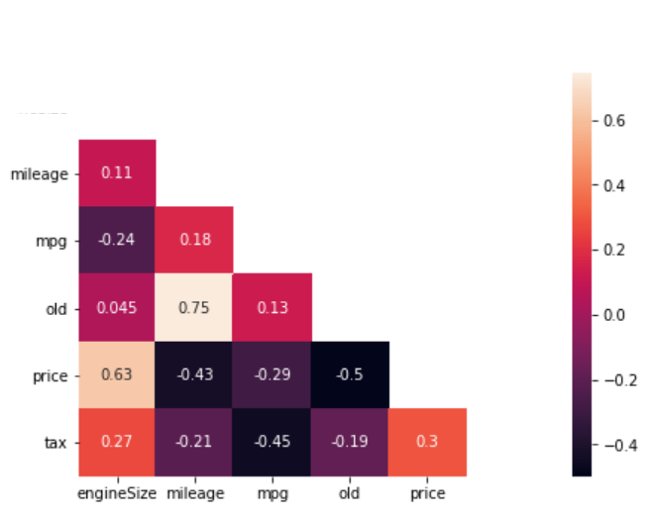
Matriz de correlación (Variables No categóricas)
Correlaciones bastante altas

Slide 7
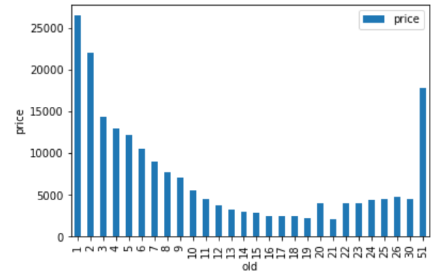
Comparación price - old
El precio del vehículo disminuye a medida que el coche es más antiguo

Slide 8
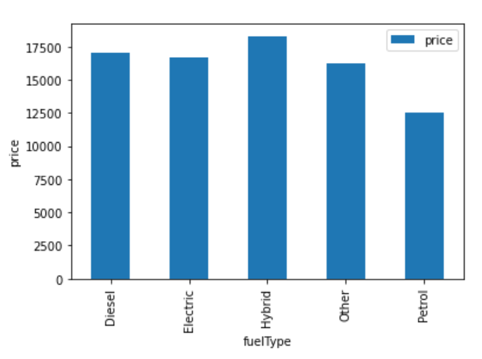
Comparación price - fuelType
El tipo de fuel no influye significativamente en el precio del vehículo

Slide 9
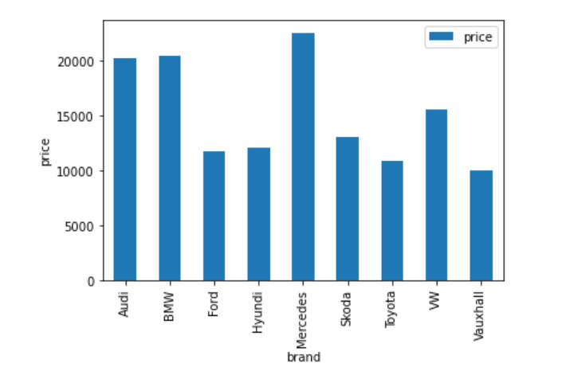
Comparación price - brand
La marca del vehículo influye en el precio: Audi, BMW y Mercedes son las más caras

Slide 10
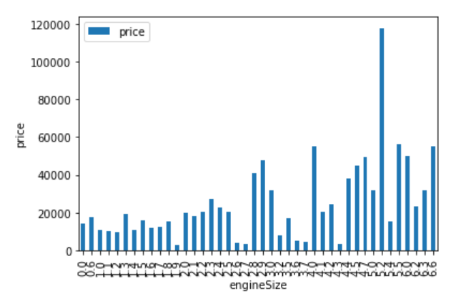
Comparación price - engineSize
A mayor tamaño del motor del vehículo mayor precio

Slide 11
Ingeniería de características II
Variables continuas
Variables categóricas
  old
  mileage
  tax
  mpg
  engineSize
  model
  transmission
  fuelType
  brand
220
Scale --> media=0, desv=1
(asumimos normalidad)
One-Hot-Encoding
108540
Dataset

Slide 12
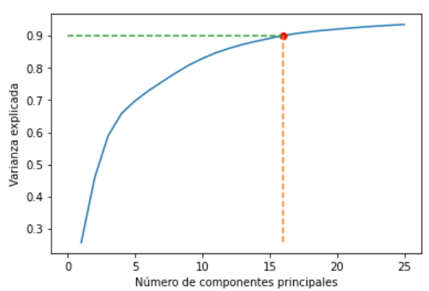
Reducción de dimensiones
Con 16 componentes explicamos el 90% de las variables
220
108540
Principal Component Analysis
(PCA)
Dataset

Slide 13
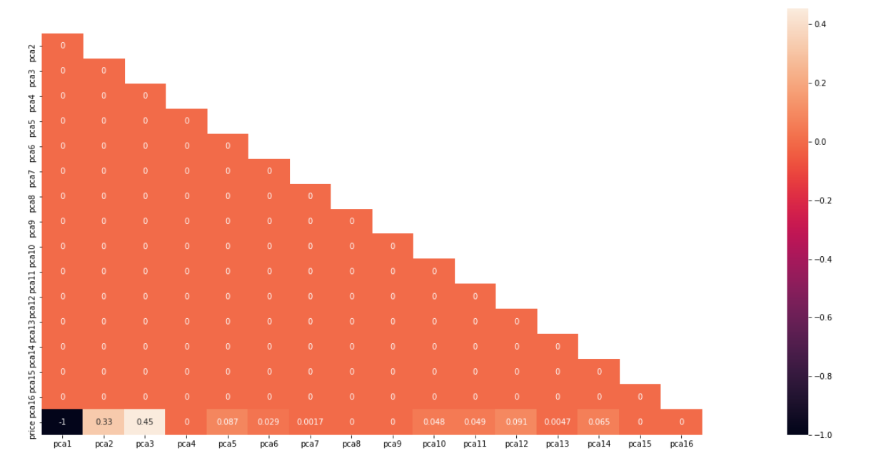
Matriz de correlación

Slide 14
División del dataset
X
16
108540
17
108540
Y
1
Dataset
108540
Price

Slide 15

División del dataset
75977
70%
X_train
Y_train
32562
30%
X_train
Y_train

Slide 16
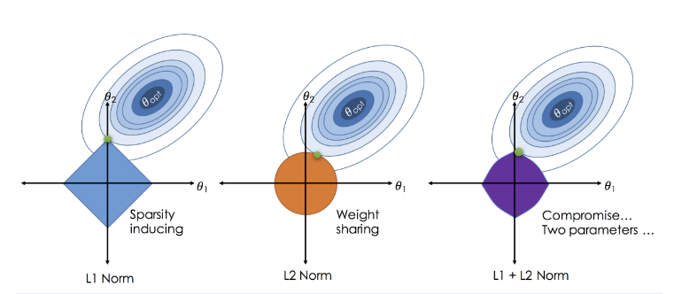
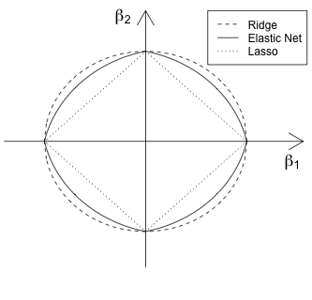
Regresión: ElasticNet

Slide 17
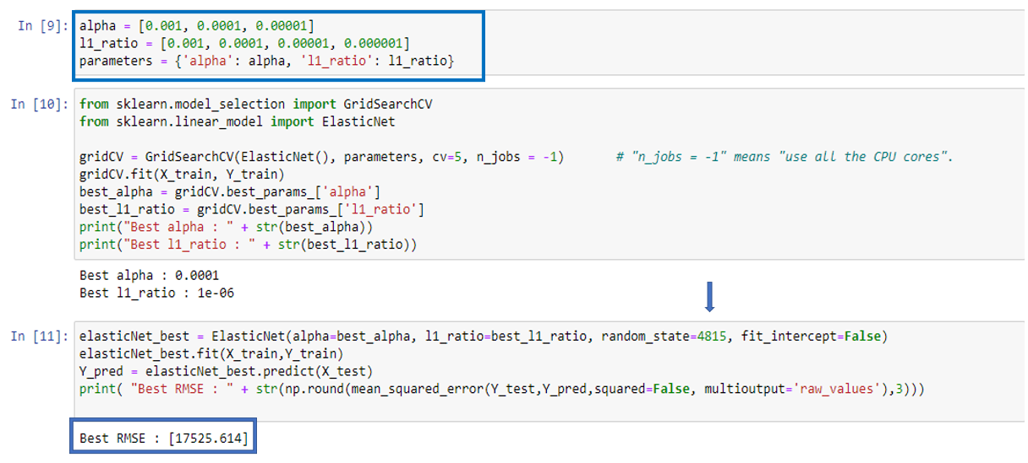
Regresión: ElasticNet
Se puede probar con diferentes valores para alpha y l1_ratio.
Mediante el mismo proceso se pueden obtener los mejores hiperparámetros para este modelo y conjunto de datos.
En esta ocasión son l2 igual a 0,0001 y l1_ratio igual a 0,000001.

Slide 18
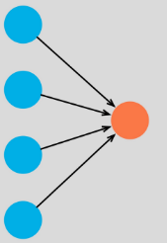
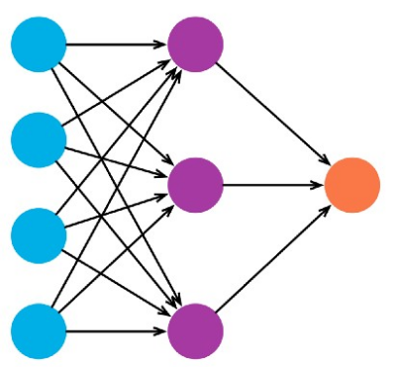
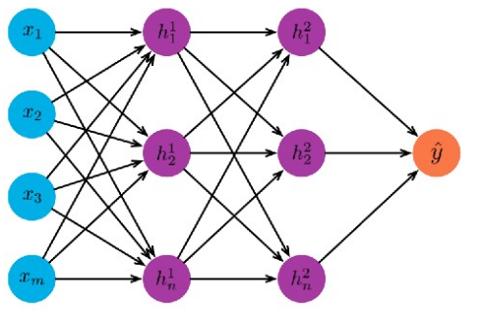
Regresión: Redes Neuronales Densas (I)
3
5 2
5,
10, 25,
50, 75
5,
10,
25
10
Input layer
1 hidden layer
2 hidden layer
​
RMSE = 4344, MAE = 2901​
RMSE = 4420, MAE = 2717 ​
RMSE = 4113, MAE = 2644​
RMSE = 3966, MAE = 2500​
RMSE = 3875, MAE = 2418
​
RMSE = 3911, MAE = 2476
RMSE = 3759, MAE = 2348
RMSE = 4113, MAE = 2644​
RMSE = 3486, MAE = 2172,

Slide 19
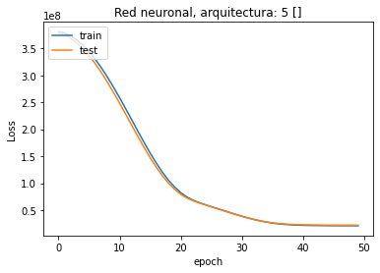
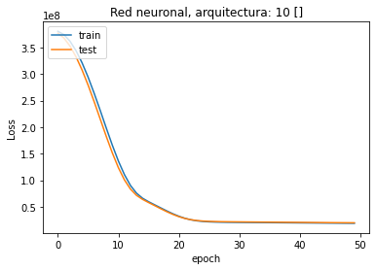
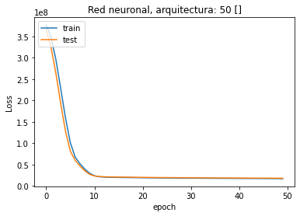
Regresión: Redes Neuronales Densas (II)
KFOLDS = 5

Slide 20

¿Alguna pregunta?

